Slide 1
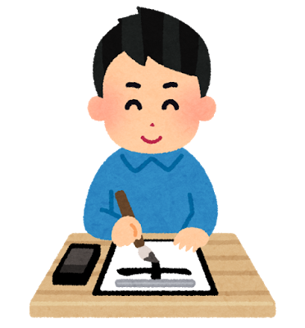
中学校 漢字
同音異義語編

Slide 2
同音異義の漢字
正しい漢字を選択しよう。

Slide 3
あの大柄な男性は
イガイに足が速い
以外
意外
。

Slide 4
キョウチョウ性に欠ける行動
強調
協調
。

Slide 5
あの敵に勝つのはヨウイではない
容易
用意
。

Slide 6
大けがを負い試合をキケンする
棄権
危険
。

Slide 7
仲間がゼッタイ絶命のピンチだ
絶対
絶体
。

Slide 8
運動がシュウカンになる
週間
習慣
。

Slide 9
シュウカン誌を購読する
週刊
収監
。

Slide 10
シュウシュウ策を模索する
収拾
収集
。

Slide 11
大会優勝を目指しキョウソウする
競争
競走
。

Slide 12
あの子にはエイリな直感力がある
営利
鋭利
。

Slide 13
事件のカクシンに触れる
確信
核心
。

Slide 14
九州のキコウはとても温暖だ
気候
寄港
。

Slide 15
我が軍のキョウイとなる
脅威
驚異
。

Slide 16
好きな物の良さをツイキュウする
追究
追及
追求
。

Slide 17
地球温暖化への対策をケントウする
検討
見当
健闘
。

Slide 18
セイカクに資料を分析する
性格
正確
精確
。

Slide 19
価値観のソウイでいがみ合う
創意
相違
総意
。

Slide 20
成功するホショウは無い
保障
補償
保証
。

Slide 21
生きていることをショウメイする
証明
照明
正銘
。

Slide 22
政治家がガイトウ演説をする
外套
該当
街頭
。

Slide 23
エイセイ管理を
徹底する
衛星
衛生
永世
。

Slide 24
相手とイシの疎通を図る
遺志
意思
意志
。
そつう

Slide 25
イドウで違う部署になる
移動
異動
異同
。

Slide 26
君主の提案にイギを唱える
意義
異義
異議
。

Slide 27
進学にカンシンを寄せる
歓心
奸臣
感心
関心
。

Slide 28
人気歌手が全国
コウエンする
公園
公演
講演
後援
。

Slide 29
山田君がズルイ奴にフシン感を持つ
不審
不振
不信
普請
。

Slide 30
君主が兵に褒美を与えシキを高める
指揮
士気
四季
死期
ほうび
。

Slide 31
政治資金キセイ法に違反する
① 規制
② 帰省
③ 既成
④ 寄生
⑤ 奇声
⑥ 規正
⑦ 気勢
⑧ 既製
。

Slide 32
三國志はコウセイでも読まれる
① 構成
② 公正
③ 校正
④ 後世
⑤ 厚生
⑥ 攻勢
⑦ 更正
⑧ 恒星
。

